Slide 1

Test & debug
Tests unitaires
(Unit Test)

Slide 2
Dans ce module
Tester et vérifier : Entrée -> Sortie
Tester unitairement
Quand faire des testes unitaires ?
PHPUnit - Présentation
PHPUnit - Exemple
Excercie
PHPUnit
Organisation des dossiers et testes
Les assertions
Options
Configurations avec phpunit.xml
Excercie

Slide 3
Unit Test
Tester et vérifier
Tester son application soi-même depuis un client (navigateur ou application mobile)
Tester les comportements du programme (var_dump, echo, print_r, var_export, …)
Tester son code (Entrée -> Fonction -> Sortie)
Le mieux serait de rendre le processus de teste automatique
Notion d’entrée et de sortie. Entre les deux ce trouve le code. On connait l’entrée et la sortie. Il faut tester le programme
Demande
Traitement
Résultat
VERIFIER
TESTER
Données entrantes
Programme
Données sortantes
$a = 5;
$b = 10;
function adds($a, $b) {
return $a + $b;
}
15

Slide 4
Unit Test
Tester unitairement
Tester les parties accessibles les plus petites et isolables d’un programme : les fonctions (de classe). On parlera de « module » ou « unité ».
Stopper la « Régression de code » :
Après un changement du programme, il suffit de lancer le test pour vérifier si le changement n’implique pas un problème (au niveau unitaire).
Test multiplié :
Le code peut-être bugué. Les tests manuels peut-être mal fait. Un test unitaire d’une partie du programme est plutôt simple donc à moins de chance d’être bugué.
Le résultat affiché par un test unitaire est clair et simple.
JavaScript: Jasmine
PHP : PHPUnit
Java: JUnit
C#: NUnit
Ruby: In standard library
Python: unittest
…
Partout

Slide 5
Unit Test
Unit Test
Ecrire le test
Faire que le test passe
Refactor
Intégration continue :
Lorsqu'une tâche est terminée, les modifications sont immédiatement intégrées dans le produit complet. On évite ainsi la surcharge de travail liée à l'intégration de tous les éléments avant la livraison. Les tests facilitent grandement cette intégration : quand tous les tests passent, l'intégration est terminée.
Unit Test :
Avant de mettre en production une fonctionnalité, le développeur écrit un test qui vérifiera que son programme se comporte comme prévu. Ce test sera conservé jusqu'à la fin du projet, et tant que la fonctionnalité est requise. À chaque modification du code, on lance tous les tests écrits par tous les développeurs, et on sait immédiatement si quelques chose ne fonctionne plus.
Refactoring :
Amélioration régulière de la qualité du code sans en modifier le comportement. On retravaille le code pour repartir sur de meilleures bases tout en gardant les mêmes fonctionnalités. Les phases de refactoring ne sont pas là pour ajouter des fonctionnalités et n’apporte que peu d’avance immédiat au client mais permettent aux développeurs d'avancer dans de meilleures conditions et donc plus vite. Phase couteuse mais qualitative sur le long terme.
Lors de la correction d’un code qui a échoué au test, il y a 3 possibilités :
Correction rapide: Soit on corrige le problème sans améliorer le code (rapide) et on fait une phase de refactoring plus tard.
Simplification: Soit on le simplifie si possible.
Division: Soit le code est trop compliqué alors on le découpe en de plus petites parties (unit) testables séparément.

Slide 6
Unit Test
Quand faire un « Unit Test » ?
Avant ou pendant l’écriture du programme :
AVANT (TTD = Test Driven Developement) : On commence par préparer le test unitaire avant d’écrire le code :
On connait généralement le souhait (Sortie). Ex: calculer un prix TTC
En découle facilement le besoin (Entrée). Ex: prix HT et TVA.
C’est le management du code ➔ un plan simple mais organisé ➔ créer un test unitaire : Entrée -> Sortie.
Ensuite seulement on écrit le programme qui correspond au test.
PENDANT (XP = Extreme programming) : En même temps ou directement après.
Méthodologie plus agile et permettant des changements du code en cours de rédaction.
L’ intégration de tests unitaires implique à peu près un tiers de travail en plus. Mais apporte un processus de développement plus solide et limitant les problèmes futurs.
Un programme dit « finit » ou de qualité doit avoir des tests unitaires.
Ils sont indispensables dans un gros projet ou tout projet avec un fort potentiel d’évolution.
Une entreprise peut reposer entièrement sur ses applications et leur stabilité est vitale.
Pour rappel, un bon programme doit être facile à lire (commentaire) et sans bug critique.

Slide 7
Unit Test
PHP + Unit Test = PHPUnit
Paquage PHP pour des tests unitaires de PHP orienté objet.
Utilise le principe d’ « assertion » (affirmation) :
TEST : J’affirme que 5 + 10 = 15
EXECUTE TEST : L’affirmation est vraie ou fausse
PHPUnit a 2 formes :
Version compact : 1 fichier script tout en un mais non reconnu par les IDE
Version framework : 1 programme organisé en plusieurs fichiers (mieux intégré)
PHPUnit est indépendant du programme et s’exécute depuis un terminal ou les IDE qui embarquant une gestion graphique des tests ou encore des outils web DevOps.
Chaque projet embarque ses tests unitaires et son paquage de tests.
Il est préférable d’utiliser un gestionnaire de paquage pour installer PHPUnit (Composer).
On testera uniquement les parties accessibles d’un programme.

Slide 8
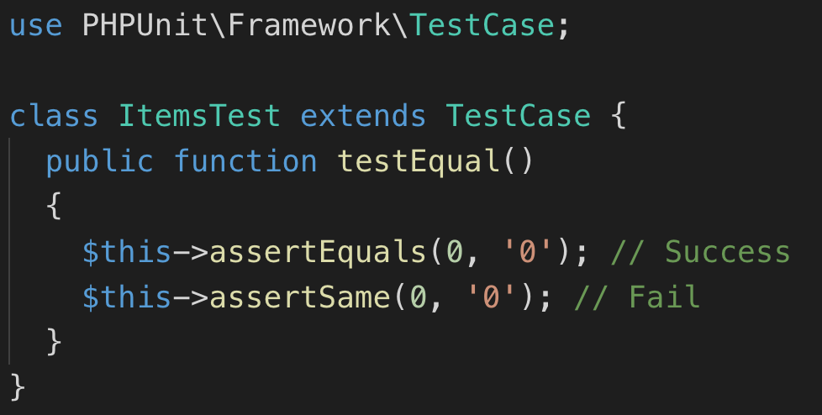
Unit Test
PHPUnit – Class Test Presentation
Chaque partie de test doit être une classe.
Chacune de ces classes doit être étendue par la classe « TestCase » de PHPUnit
Dans la classe de test unitaire toutes les méthodes commençant par « test » sont appelées et ne servent cas découper les tests proprement. Le nom des méthodes n’est là que pour décrire.
$> ./vendor/bin/phpunit ItemsTest.php
Time: 00:00.004, Memory: 4.00 MB
There was 1 failure:
1) ItemsTest::testEqual
Failed asserting that '0' is identical to 0.
/Applications/MAMP/htdocs/php-cours/ItemsTest.php:12
FAILURES!
Tests: 1, Assertions: 2, Failures: 1.
Commande d’exécution d’un test
$> ./vendor/bin/phpunit PATH_FILE

Slide 9
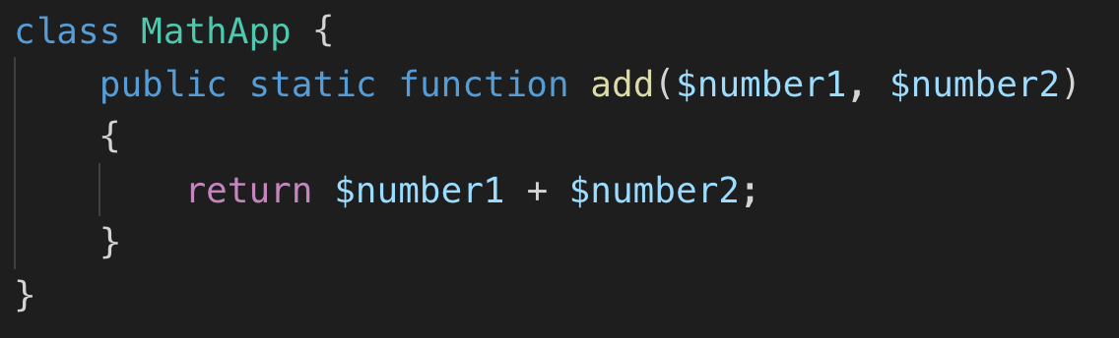
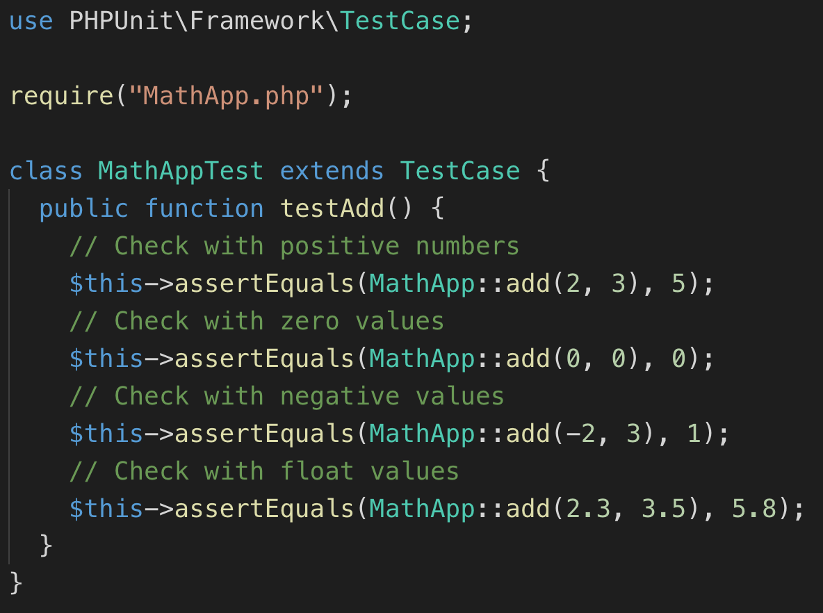
Unit Test
PHPUnit – Class Test Example
$> ./vendor/bin/phpunit MathAppTest.php
. 1 / 1 (100%)
Time: 16 ms, Memory: 4.00MB
OK (1 test, 4 assertions)

Slide 10
Exercice
Créer un nouveau dossier pour l’exercice (ex: « phpunit-test »).
Installer le gestionnaire de paquage : composer
Windows : https://getcomposer.org/Composer-Setup.exe
MacOS : Installer HomeBrew (https://brew.sh/index_fr) puis Composer (https://formulae.brew.sh/formula/composer)
Déplacez le fichier « composer.json » fourni par le formateur dans le dossier de l’exercice.
Ouvrez un terminal et placez-vous dans le dossier de l’exercice (cd …) puis tapez la commande : composer update
Si la commande ./vendor/bin/phpunit --version ne renvoie pas un numéro de version c’est qu’il y a un problème d’installation.
L’exercice est le suivant : Créer une classe « Currency » avec les méthodes :
protected prependCurrencySymbol($currency, $amount) : elle doit retourner $currency suivi de $amount.
protected appendCurrencySymbol($currency, $amount) : elle doit retourner $amount suivi de $currency.
public formatWithCurrency($currency, $amount) :
Elle doit appeler prependCurrencySymbol() ou appendCurrencySymbol() suivant la valeur de $currency
Prepend si $currency est le symbole : « $ » ou « £ »
Append si $currency est le symbole : « € »
Créez une classe de test pour tester la classe « Currency ». Créez un test pour « formatWithCurrency ». Lancez le test !
Puis chercher comment tester les 2 méthodes protected. Mais ne l’appliquez pas.

Slide 11
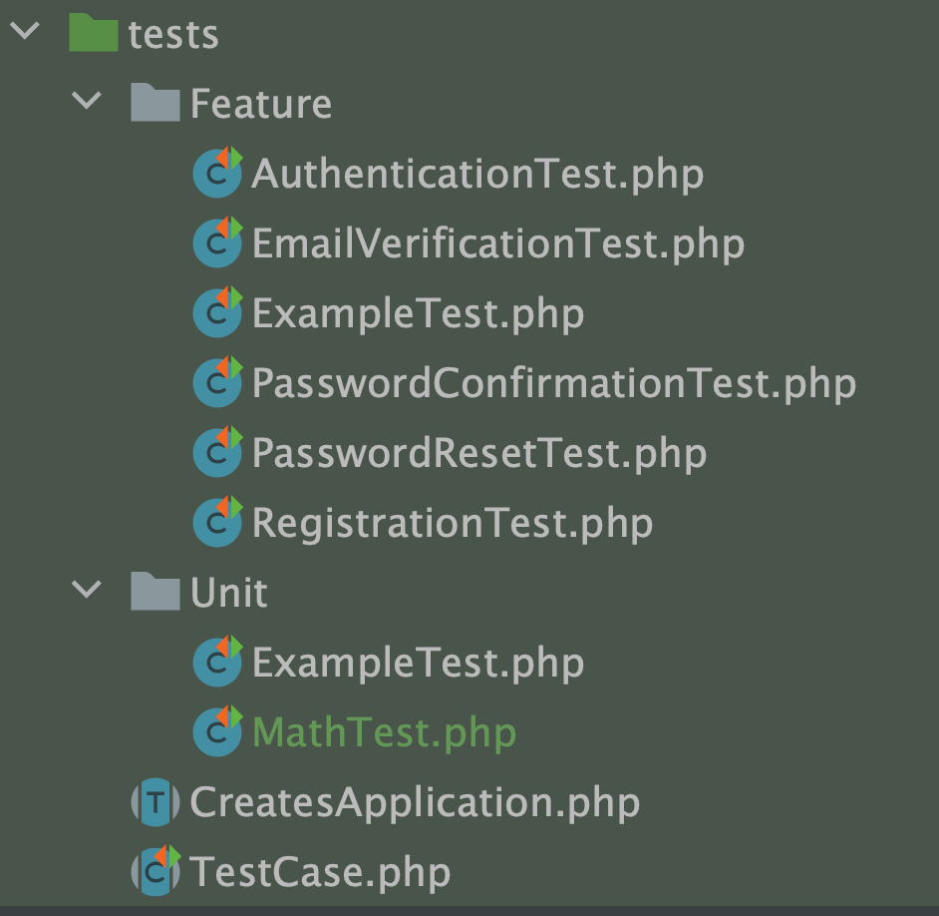
Unit Test
PHPUnit – Représentation d’un dossier de « tests »
→ Des testes sur les fonctionnalités
→ Des testes unitaires
Des classes parentes
ou d’assistances aux testes

Slide 12
Unit Test
PHPUnit - Assertions
Il existe bien d’autres assertions :
assertArrayHasKey
assertContains
assertEmpty
assertFalse
assertFileExists
assertGreaterThan
Vérifiez la documentation de PHPUnit pour la liste complete.
assertInstanceOf
assertNull
assertRegExp
assertStringEndsWith

Slide 13
Unit Test
PHPUnit – assertArrayHasKey
class SimpleTest extends TestCase {
public function testArrayHasKeySuccess ()
{
$arr = [7, 8, 9];
$this->assertArrayHasKey(2, $arr); // True
}
public function testArrayHasKeyFail()
{
$arr = ["name" => "John", "foo" => "bar”];
$this->assertArrayHasKey("bar", $arr); // False
}
}
.F
There was 1 failure:
1) SimpleTest::testArrayHasKeyFail
Failed asserting that an array has the key 'bar’.

Slide 14
Unit Test
PHPUnit – assertContains
class SimpleTest extends TestCase {
public function testArrayContainsSuccess ()
{
$arr = [7, 8, 9];
$this->assertContains(7, $arr); // True
}
public function testArrayContainsFail()
{
$arr = ["name" => "John", "foo" => "bar”];
$this->assertContains("baz", $arr); // False
}
}
.F
There was 1 failure:
1) SimpleTest::testArrayContainsFail
Failed asserting that an array contains 'baz'.

Slide 15
Unit Test
PHPUnit – assertFileExists
class SimpleTest extends TestCase
{
public function testFileExists ()
{
$this->assertFileExists('path/to/my/file'); // False
}
}
F
There was 1 failure:
1) SimpleTest::testFileExists
Failed asserting that file "path/to/my/file" exists.

Slide 16
Unit Test
PHPUnit – assertInstanceOf
class A {}
class B extends A {}
class SimpleTest extends TestCase {
public function testInstanceOfSuccess()
{
$this->assertInstanceOf('A', new A()); // True
$this->assertInstanceOf('A', new B()); // True
$this->assertInstanceOf(A::class, new A()); // True
$this->assertInstanceOf(A::class, new B()); // True
}
public function testInstanceOfFail()
{
$this->assertInstanceOf('B', new A()); // False
}
}
.F
There was 1 failure:
1) SimpleTest::testInstanceOfFail
Failed asserting that A Object () is an instance of class "B".

Slide 17
Unit Test
PHPUnit – assertRegExp
class SimpleTest extends TestCase {
public function testRegExpSuccess()
{
$this->assertRegExp('/hello/', 'hello world'); // True
}
public function testRegExpFail()
{
$this->assertRegExp('/hello/', 'world'); // False
}
}
.F
There was 1 failure:
1) SimpleTest::testRegExpFail
Failed asserting that 'world' matches PCRE pattern "/hello/".

Slide 18
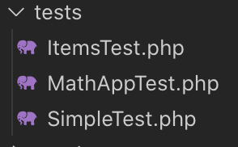
Unit Test
PHPUnit – Global Test
Commande d’exécution de tout fichiers (d’un dossier) finissant par « …Test.php »
$> ./vendor/bin/phpunit DIRECTORY_PATH
$> ./vendor/bin/phpunit tests/
..... 5 / 5 (100%)
Time: 20 ms, Memory: 4.00MB
OK (5 tests, 11 assertions)

Slide 19
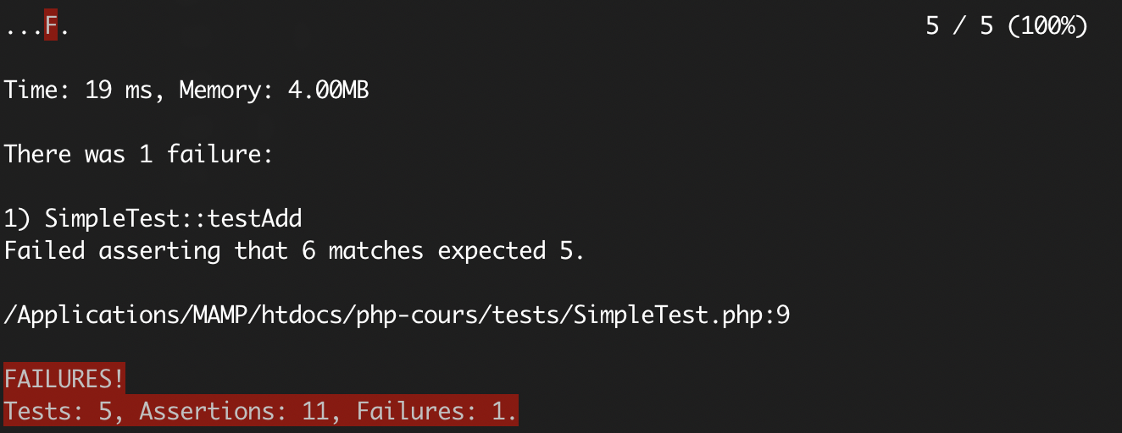
Unit Test
PHPUnit – Color
$> ./vendor/bin/phpunit tests/ --color

Slide 20
Unit Test
PHPUnit – Configuration avec phpunit.xml
<?xml version="1.0" encoding="UTF-8"?> <phpunit xmlns:xsi="http://www.w3.org/2001/XMLSchema-instance" bootstrap="vendor/autoload.php" stopOnError="true" stopOnFailure="true" colors="true" > <php> <server name="APP_ENV" value="testing"/> </php> <testsuites> <testsuite name="MySuperTest"> <file>tests/App/StartAppTest.php</file>
<directory>tests/Unit</directory> <directory>tests/Features</directory> </testsuite> </testsuites> </phpunit>
→Fichier « autoloader » que PHPUnit charge pour chaque tests
→ Arrêt total si une erreur PHP (exceptions, …) est détectée
→ Arrêt total si une « assertion » est fausse
→ Option pour les couleurs
→ Variables ENV ($_SERVER) ajoutée ou remplacée
→ Suite de testes ordonnées

Slide 21
Unit Test
PHPUnit – « testsuite » call
<phpunit bootstrap="vendor/autoload.php"> <testsuites> <testsuite name="MySuperTest"> <file>tests/App/StartAppTest.php</file>
<directory>tests/Unit</directory> <directory>tests/Features</directory> </testsuite> </testsuites> </phpunit>
$> ./vendor/bin/phpunit --testsuite=MySuperTest

Slide 22
Exercice
Dans la documentation de PHPUnit : https://docs.phpunit.de/en/10.0/assertions.html, chercher à comprendre et à utiliser :
assertEmpty()
assertFalse()
assertGreaterThan()
assertStringEndsWith()
assertContainsOnly()
En utilisant la classe « Smartphone » fournie, créez une classe de tests pour ses méthodes.

Slide 23
TEST & Debug
Unit Test
Fin du module

